Slide 1

Викторина для начальных классов на тему «Сказки А.С.Пушкина»

Slide 2

Сказки
Народные Авторские

Slide 3
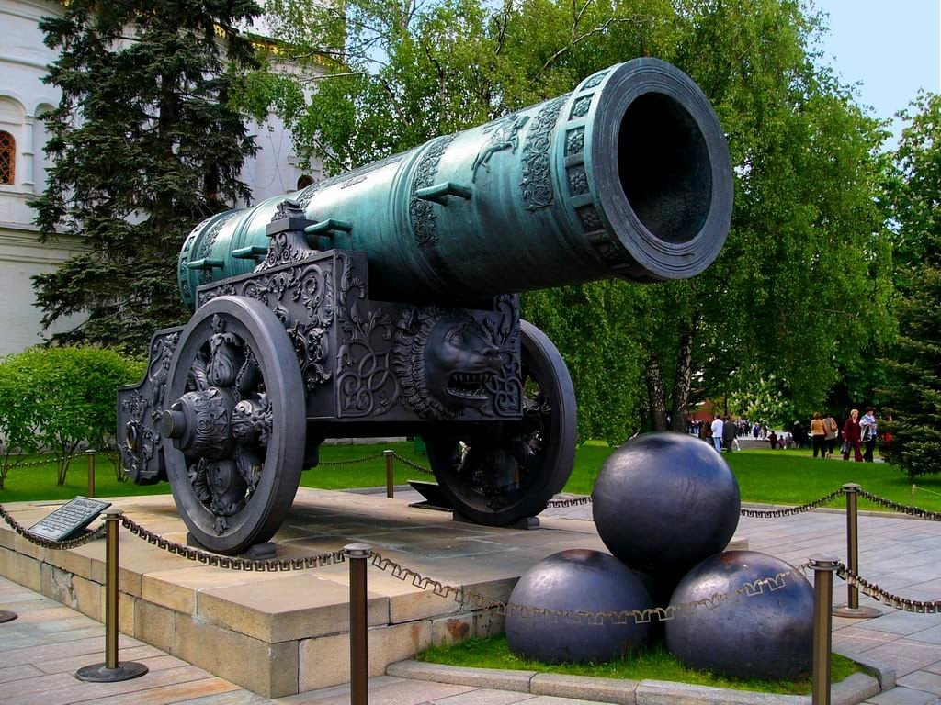

Ребус
,,
,
,,

Slide 4
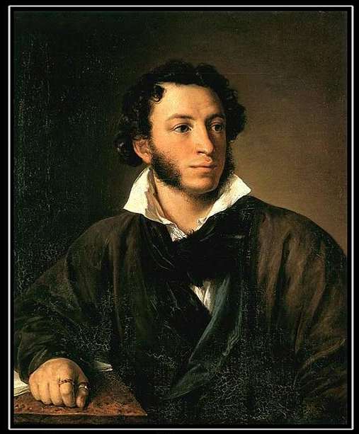
А. С. Пушкин – это бесценная жемчужина русской и мировой литературы
А. С. Пушкин
художник Василий Тропинин

Slide 5
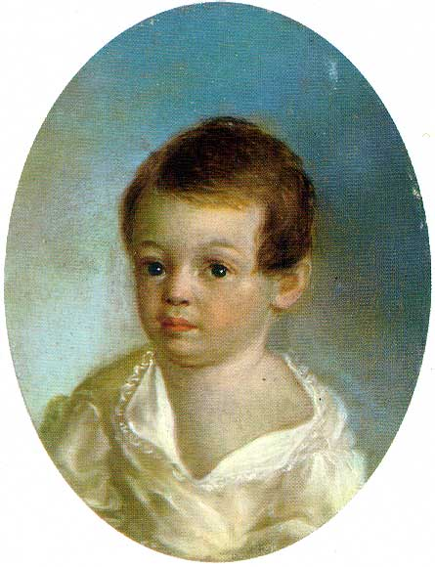
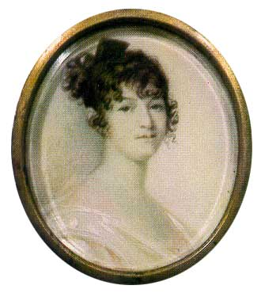
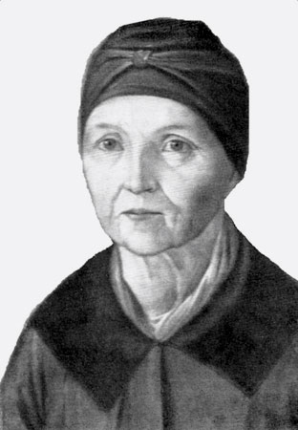
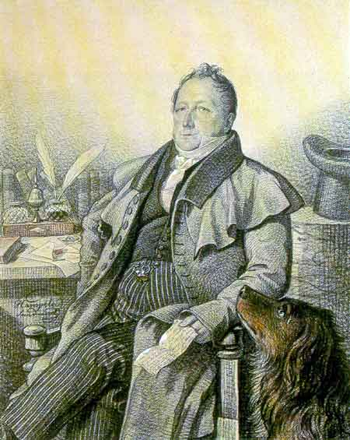
А.С.Пушкин родился в Москве.
Надежда Осиповна
Няня
Арина Родионовна
Сергей Львович

Slide 6





Сказки А.С.Пушкина

Slide 7
Викторина по сказкам А.С.Пушкина

Slide 8
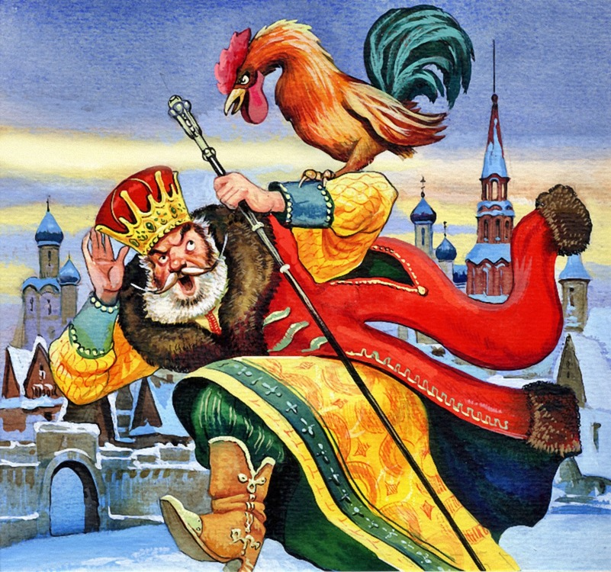
Задание 1.
Из какой сказки иллюстрация?
Сказка о золотом петушке.

Slide 9
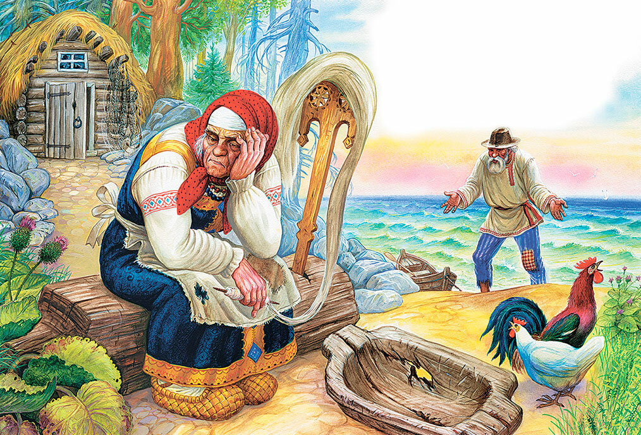
Сказка о рыбаке и рыбке.

Slide 10
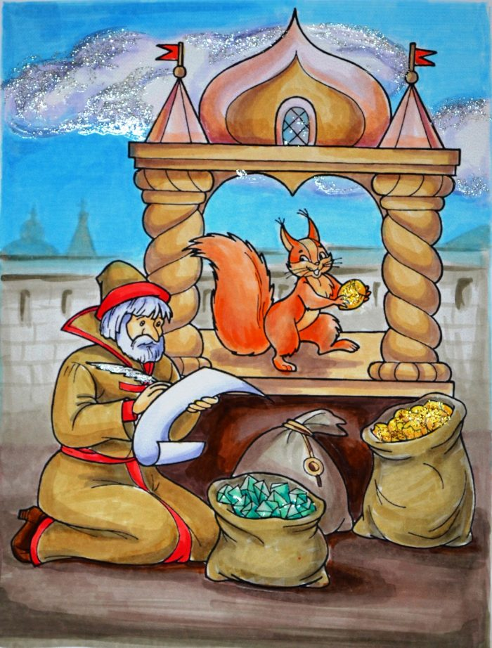
Сказка о царе Салтане.

Slide 11
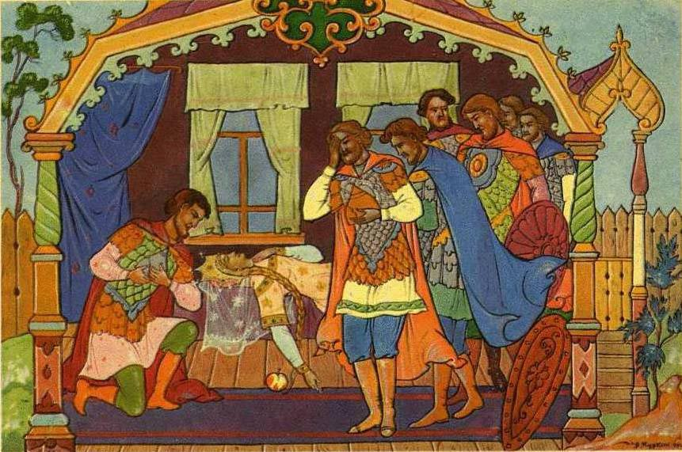
Сказка о мертвой царевне
и о семи богатырях.

Slide 12
Задание 2.
По страницам прочитанных книг…

Slide 13
Вопросы к "Сказке о рыбаке и рыбке"
Где жил старик со своею старухой из сказки Пушкина о рыбаке и рыбке?
Какой рыболовной снастью ловил рыбу старик из пушкинской сказки?
Сколько раз старик закидывал невод в море?
Сколько лет рыбачил старик из пушкинской сказки о рыбаке и рыбке?
Что сделал старик, поймав золотую рыбку?
Сколько желаний старухи исполнила золотая рыбка?
За что была наказана старуха?

Slide 14
Вопросы к "Сказке о золотом петушке"
Какую птицу приобрёл царь Дадон, чтобы спасаться от врага?
Кто подарил Дадону птицу, предупреждающую об опасности?
Назовите профессию мудреца?
Куда было велено царю Дадону посадить золотого петушка?
Сколько было сыновей у царя Дадона в "Сказке о золотом петушке"?
Сколько дней пировали Шамаханская царица и царь Дадон?
Сколько просьб было у мудреца-звездочета к царю Дадону в сказке?

Slide 15
Вопросы к "Сказке о мёртвой царевне и о семи богатырях"
У кого спрашивала царица о том, кто на свете всех милее?
Что умело делать волшебное зеркальце?
Сколько теремов получил в приданое королевич Елисей?
В тереме у скольких богатырей гостила царевна, героиня сказки Пушкина?
К каким силам природы обращался королевич Елисей, когда искал свою невесту?
Кто в сказке помог Елисею найти невесту?
Чем было опасно румяное яблоко старушки?

Slide 16
Задание 3. Докончи выражения.
«Я ль на свете всех милее: ...
"Отпусти ты, старче, меня в море:
«Сказка ложь, да в ней намёк …
«Ветер, ветер! Ты могуч: …
«Я там был, мёд, пиво пил — …
«Жил старик со своею старухой у …
«Чем вы, гости, торг ведёте: …

Slide 17
Физминутка.
Изобразите:
- Волны на море.
- Как князь Гвидон натягивает лук и пускает стрелу.
- Изобразите лебедь - гордая осанка, красивая шея. Как лебедь превращается в царевну.
- Как Царевна-лебедь обрызгала Гвидона.
- Как Гвидон уменьшился до комара, полетел на корабль и в щель забился. Садимся за парты, расправили плечи, продолжим работу.

Slide 18
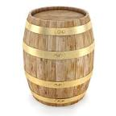
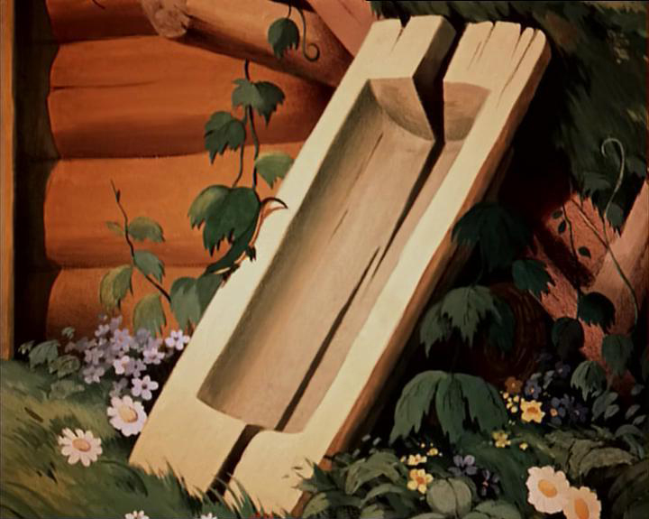
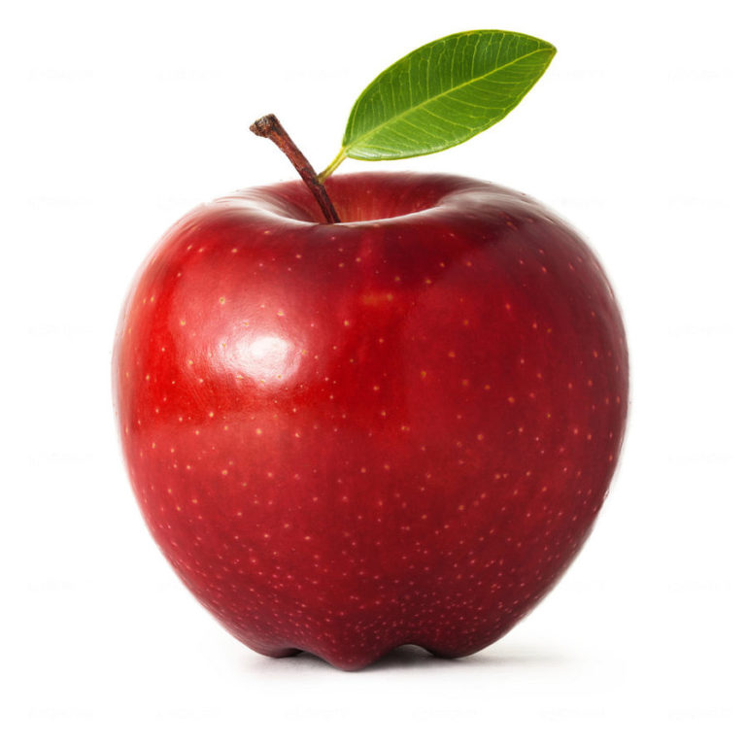
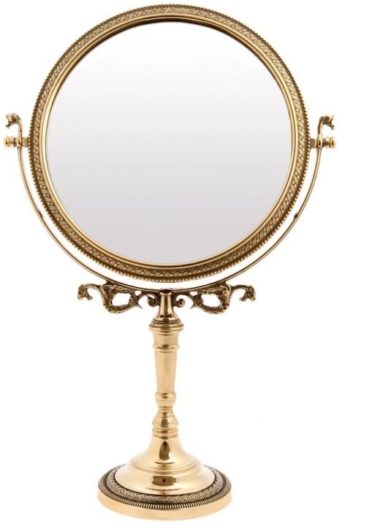
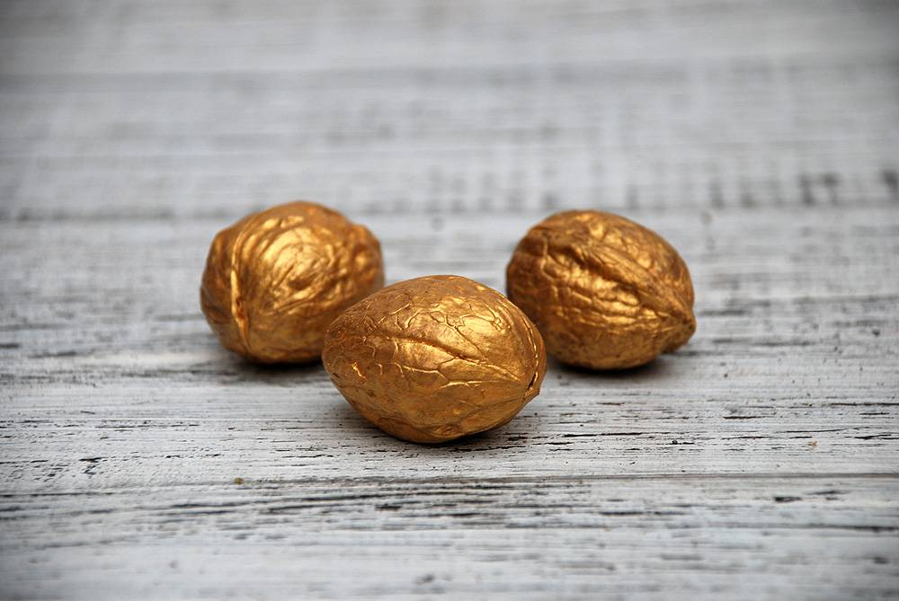
Конкурс потерянных вещей.

Slide 19
Молодцы!

